Slide 1
Организационное собрание по вопросам зачисления и обучения в
Уфимском филиале Финуниверситета по программам СПО
18.08.2026

Slide 2
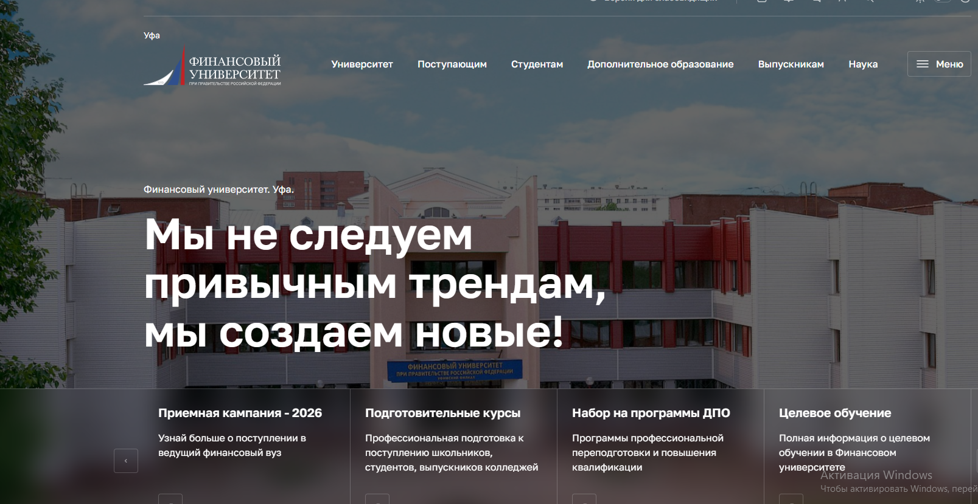

Официальный сайт Уфимского филиала Финуниверситета

Slide 3
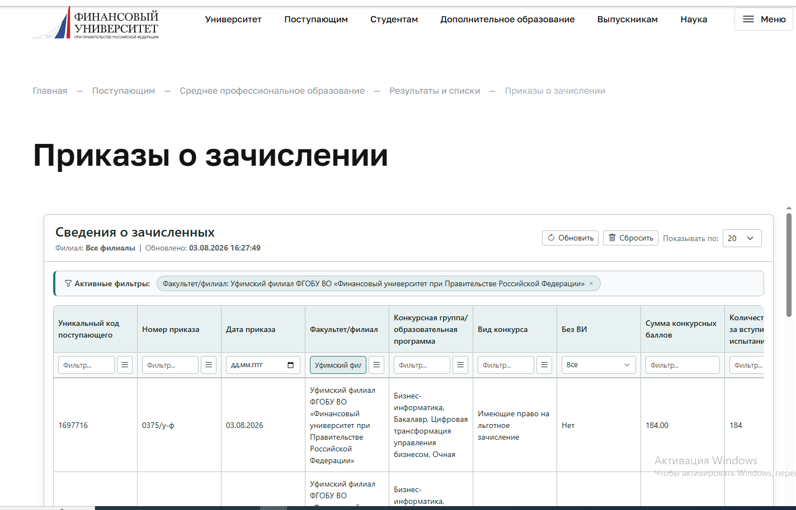

Приказы о зачислении

Slide 4
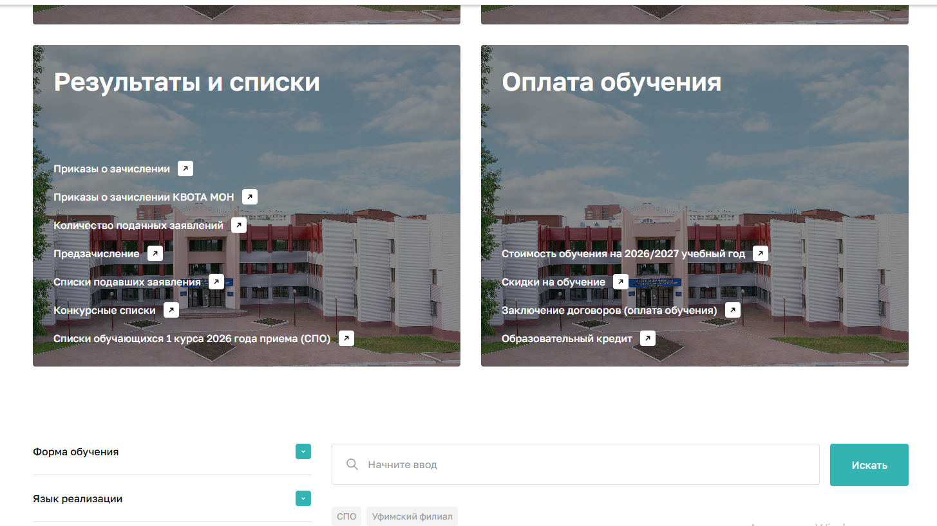

Приказы о зачислении

Slide 5
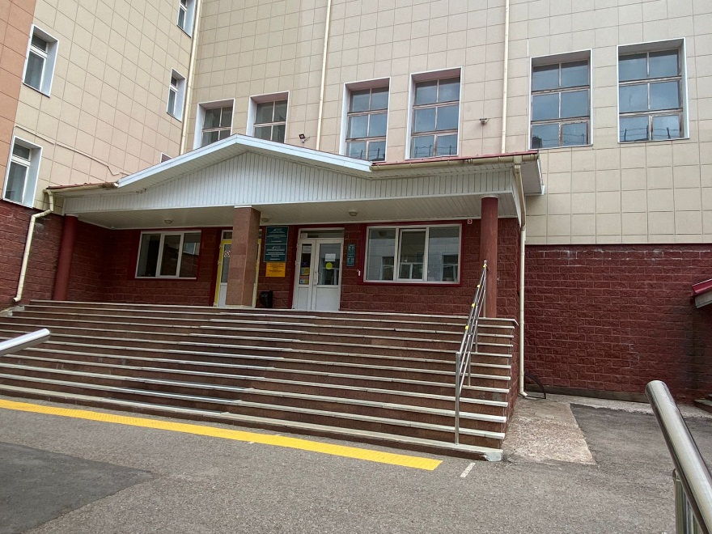
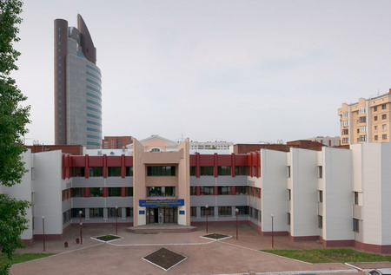
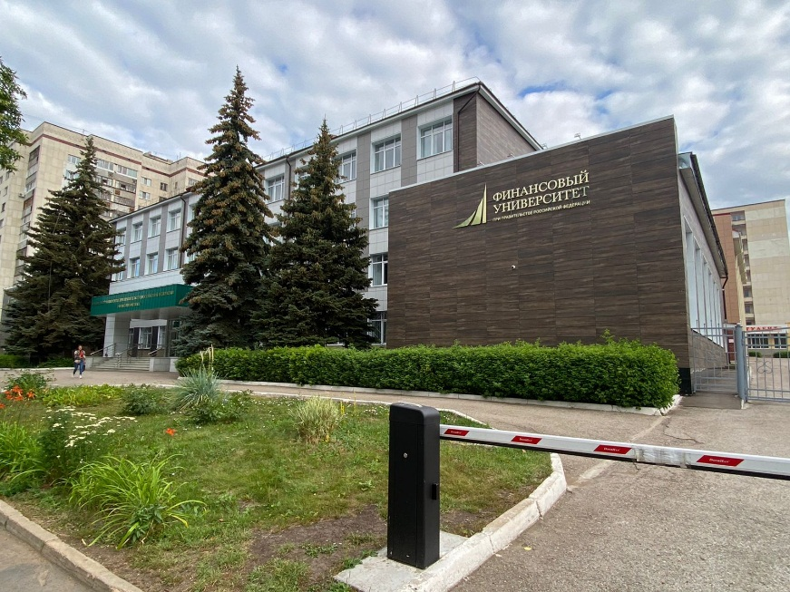
Учебные корпуса Уфимского филиала Финуниверситета
Учебный корпус № 2 (пристрой)
(г. Уфа, ул. Революционная 169)
Учебный корпус № 1
(г. Уфа, ул. М.Карима 69/1)
Учебный корпус № 2
(г. Уфа, ул. Революционная 169)

Slide 6
Реализуемые образовательные программы
Специальность | Срок обучения | Квалификация
На базе 9 класса
38.02.06 Финансы | 2 года 10 мес. | Финансист
38.02.01 Экономика и бухгалтерский учёт (по отраслям) | 2 года 10 мес. | Бухгалтер
38.02.02 Страховое дело (по отраслям) | 2 года 10 мес. | Специалист страхового дела
38.02.03 Операционная деятельность в логистике | 2 года 10 мес. | Операционный логист
38.02.07 Банковское дело | 2 года 10 мес. | Специалист банковского дела
40.02.04 Юриспруденция | 2 года 10 мес. | Юрист
09.02.12 Техническая эксплуатация и сопровождение информационных систем | 2 года 10 мес. | Специалист по технической эксплуатации и сопровождению информационных систем
На базе 11 класса
38.02.06 Финансы | 1 год 10 мес. | Финансист
40.02.04 Юриспруденция | 1 год 10 мес. | Юрист

Slide 7
График учебного процесса
Учебные группы | 1 семестр |  |  | 2 семестр
 | Теоретическое обучение | Экзаменационная сессия | Каникулы | Теоретическое обучение | Экзаменационная сессия | Практика | Каникулы
1 курс на базе 9 класса | 01.09.2026-22.12.2026 | 23.12.2026-28.12.2026 | 29.12.2026-10.01.2027 | 11.01.2027-22.06.2027 | 23.06.2027-30.06.2027 | - | 01.07.2027-31.08.2027
1 курс на базе 11 класса 38.02.06 Финансы | 01.09.2026-22.12.2026 | 23.12.2026-28.12.2026 | 29.12.2026-10.01.2027 | 11.01.2027-06.06.2027 | 21.06.2027-30.06.2027 | 07.06.2027- 20.06.2027 (по профилю специальности) | 01.07.2027-31.08.2027
1 курс на базе 11 класса 40.02.04 Юриспруденция | 01.09.2026-22.12.2026 | 23.12.2026-28.12.2026 | 29.12.2026-10.01.2027 | 11.01.2027-06.06.2027 | 21.06.2027-30.06.2027 | 07.06.2027- 20.06.2027 (по профилю специальности) | 01.07.2027-31.08.2027

Slide 8
Контакты для связи по вопросам учебного процесса
Специальности | Специалисты | Время работы | Номер телефона, кабинета | Эл. почта
38.02.06 Финансы 38.02.01 Экономика и бухгалтерский учёт (по отраслям) 38.02.02 Страховое дело (по отраслям) 38.02.03 Операционная деятельность в логистике | Айзадуллина Оксана Анатольевна Амерханова Александра Владимировна | 08:00-17:00 | 8 (347) 228 52 19, кабинет 28 | oaaizadullina@fa.ru avamerkhanova@fa.ru
38.02.07 Банковское дело 40.02.04 Юриспруденция (на базе 9 кл. и на базе 11 кл.) 09.02.12 Техническая эксплуатация и сопровождение информационных систем | Афлятунова Ляйсан Науфилевна Галеева Сумбуль Назировна | 08:00-17:00 | 8 (347) 228 52 19, кабинет 207 | lnaflyatunova@fa.ru sngaleeva@fa.ru

Slide 9
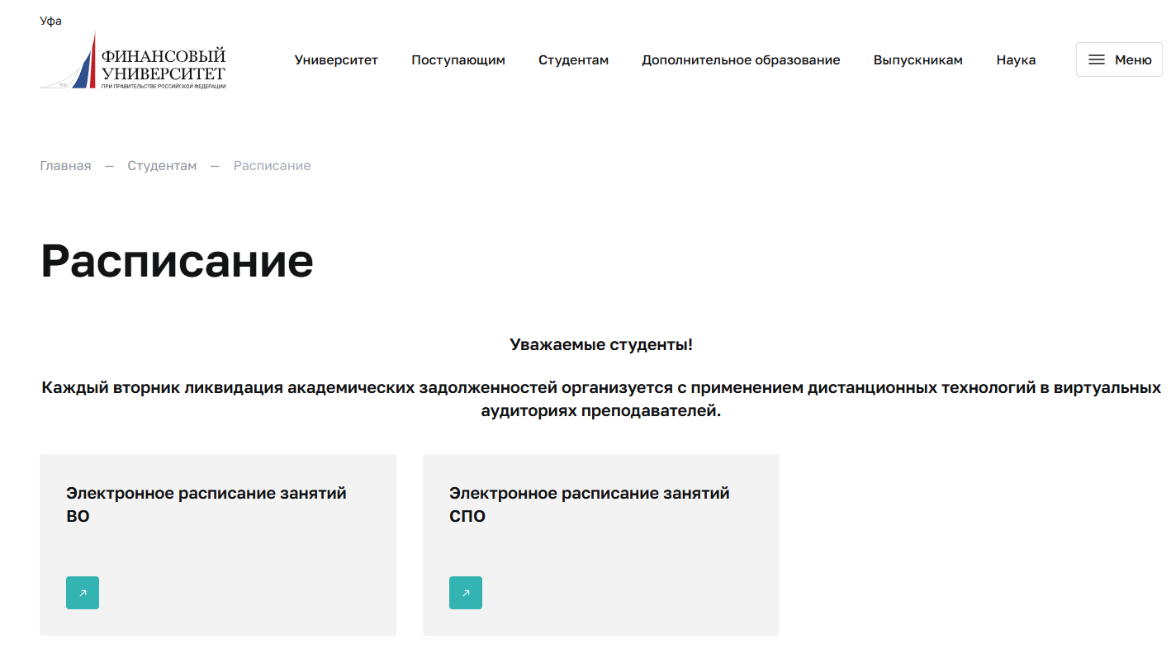
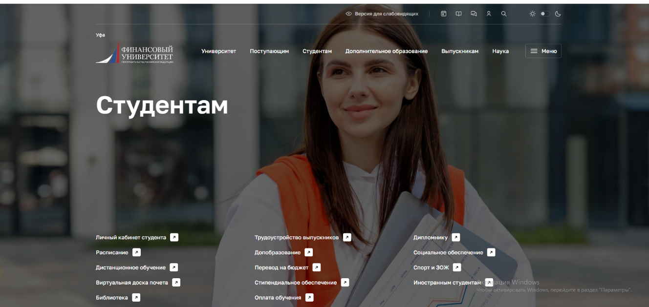
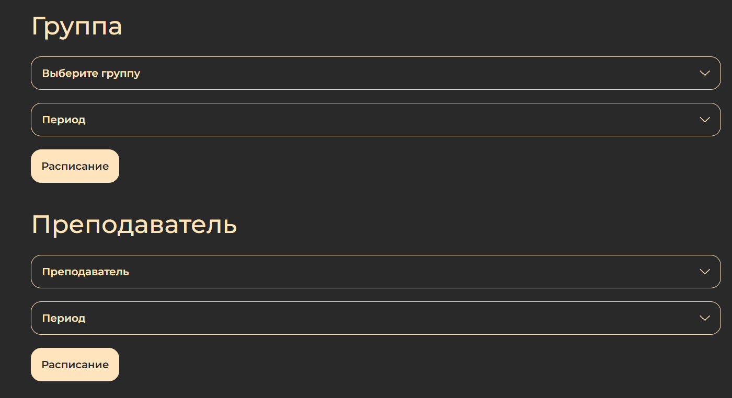

Расписание Уфимского филиала Финуниверситета

Slide 10
Продолжительность учебных занятий
90 минут (1,5 часа)
Расписание звонков
 | Продолжительность занятий | Перерыв
1 пара | 08:00-09:30 | 10 мин.
2 пара | 09:40-11:10 | 40 мин.
3 пара | 11:50-13:20 | 10 мин.
4 пара | 13:30-15:00 | 15 мин.
5 пара | 15:15-16:45 | 10 мин.
6 пара | 16:55-18:25 | 10 мин.
7 пара | 18:35-20:05 | 10 мин.
8 пара | 20:15-21:45 | 10 мин.

Slide 11
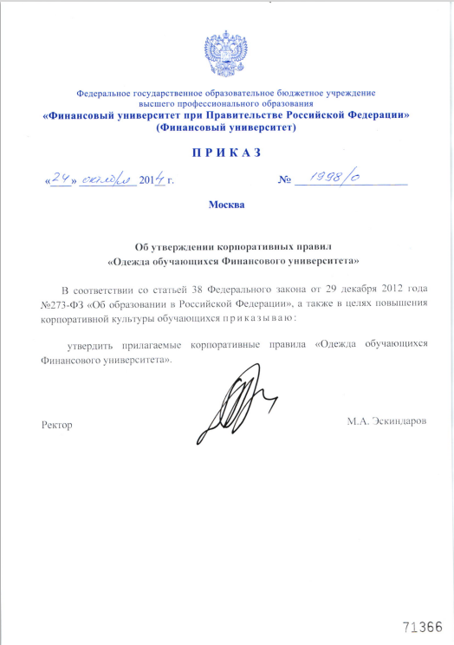
Дресс-код в Уфимском филиале Финуниверситета
Не допускается ношение следующих видов одежды и обуви:
Спортивная одежда и обувь | Спортивных костюмов (или их отдельных элементов), тренировочных штанов, лосин, леггинсов, ветровок, курток, маек и пр., специализированной обуви для спорта, за исключением кед, предназначенных для повседневного ношения;
Одежды (аксессуаров) с изображениями и надписями, выражающими (содержащими): | Агрессию, жестокость и насилие; Политическую агитацию; Национальную, расовую и религиозную нетерпимость; Отношения физиологического характера; Явную принадлежность к субкультурам; Нецензурные и непристойные выражения, в т.ч. на иностранных языках.
Одежду, излишне обнажающую поверхность тела: | Шорты любой длины; Юбки длиной выше 10 см от линии колен; Декольтированные кофты, платья, рубашки, блузы, в т.ч. с открытой спиной и плечами; Майки на бретельках и футболки без рукавов; Одежду из прозрачных (просвечивающих материалов, а также не скрывающую элементы нижнего белья).
Обувь, предназначенную для пляжного отдыха: сланцы, шлепанцы и т.д.
Одежда с обилием декоративных элементов (стразы, люрекс, шипы, заклепки и т.д.)

Slide 12
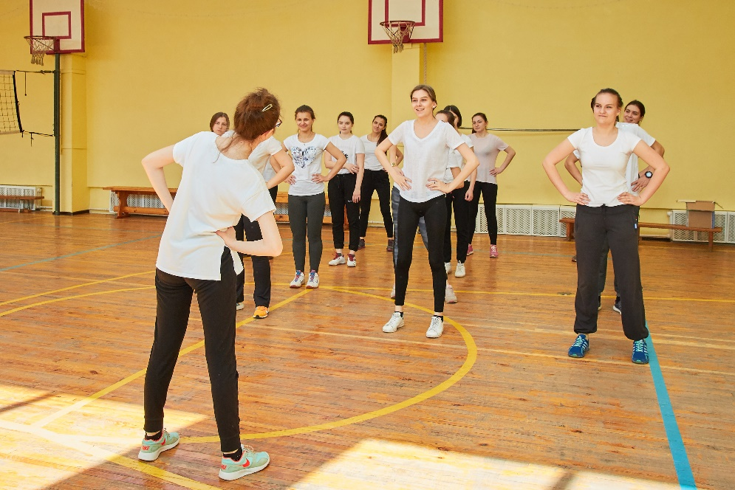
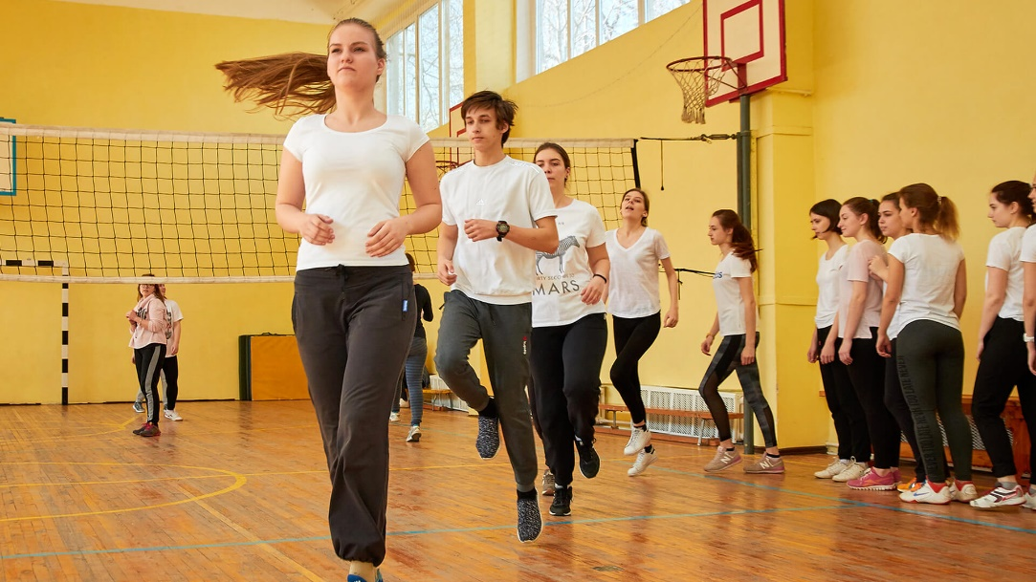
Занятия физической культурой
Белая футболка
Спортивные брюки (велосипедки, лосины и т.д.)
Спортивная обувь со светлой подошвой

Slide 13
Стоимость обучения по программам среднего профессионального образования с учетом скидок
Срок предоставления скидок - на первый учебный год!
СРЕДНЕЕ ПРОФЕССИОНАЛЬНОЕ ОБРАЗОВАНИЕ
Очная форма обучения
Наименование специальности | Стоимость обучения | Показатель | Размер скидки
 |  |  | 40% | 30% | 20%
38.02.01 Экономика и бухгалтерский учет (по отраслям) 38.02.02 Страховое дело (по отраслям) 38.02.03 Операционная деятельность в логистике 38.02.06 Финансы 38.02.07 Банковское дело 40.02.04 Юриспруденция | 131 500 | Средний балл аттестата | от 4,8 до 5,0 | от 4,0 до 4,79 | от 3,5 до 3,99
 |  | Сумма скидки | 52 600 | 39 450 | 26 300
 |  | Сумма к оплате | 78 900 | 92 050 | 105 200
09.02.12 Техническая эксплуатация и сопровождение информационных систем | 134 000 | Сумма скидки | 53 600 | 40 200 | 26 800
 |  | Сумма к оплате | 80 400 | 93 800 | 107 200

